Slide 1
Relaciones de Recurrencia
Método de Sustitución y Generalización
UCR – ECCI
CI-0111 Estructuras Discretas
Prof. Kryscia Daviana Ramírez Benavides

Slide 2
Algoritmos
Un algoritmo es recursivo si soluciona un problema reduciéndolo a una instancia del mismo problema con la entrada más pequeña.
  Estos algoritmos realizan llamadas recursivas para llegar al resultado.
  Aquel algoritmo que se llama asimismo n veces y tiene un valor base (inicial, frontera, límite).
Un algoritmo es iterativo si soluciona un problema a través de una iteración mediante un ciclo definido o indefinido.
  Estos algoritmos son muy útiles al momento de realizar tareas repetitivas (como recorrer un arreglo de datos).
  Se caracterizan por ejecutarse mediante ciclos para llegar al resultado.

Slide 3
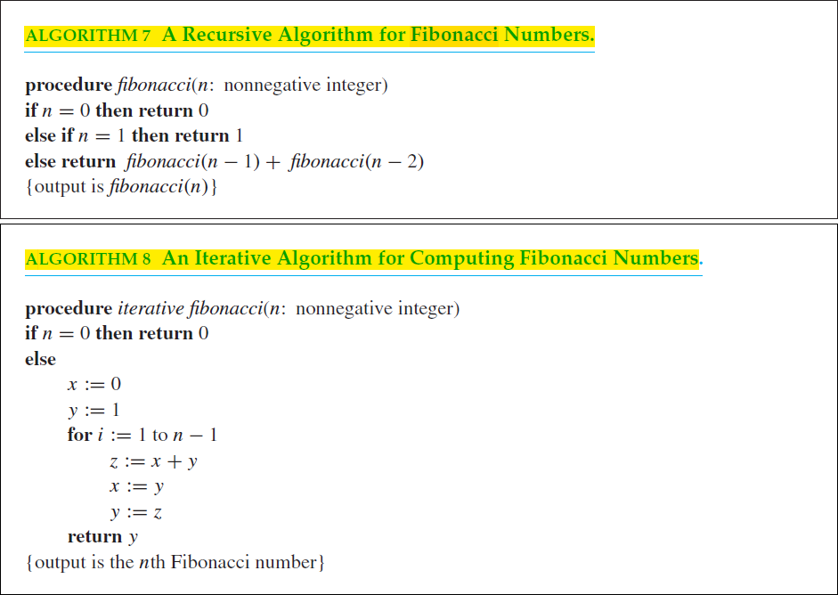
Recursión e Iteración

Slide 4
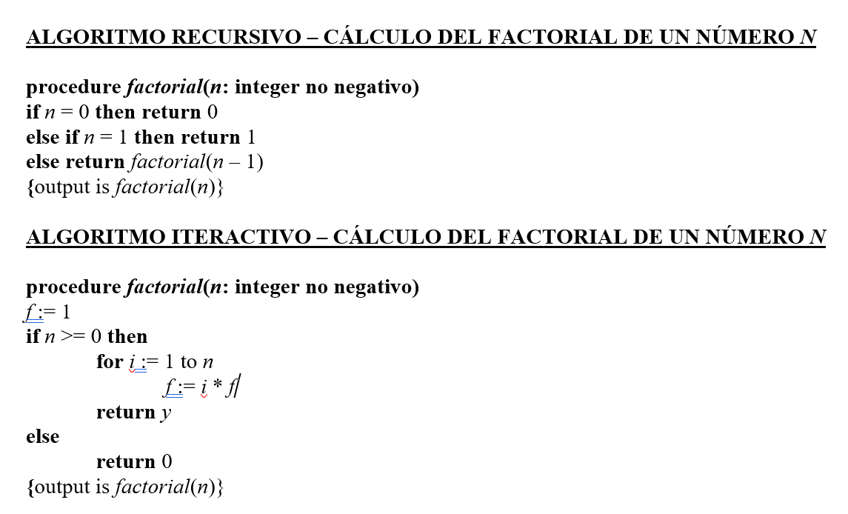
Recursión e Iteración

Slide 5
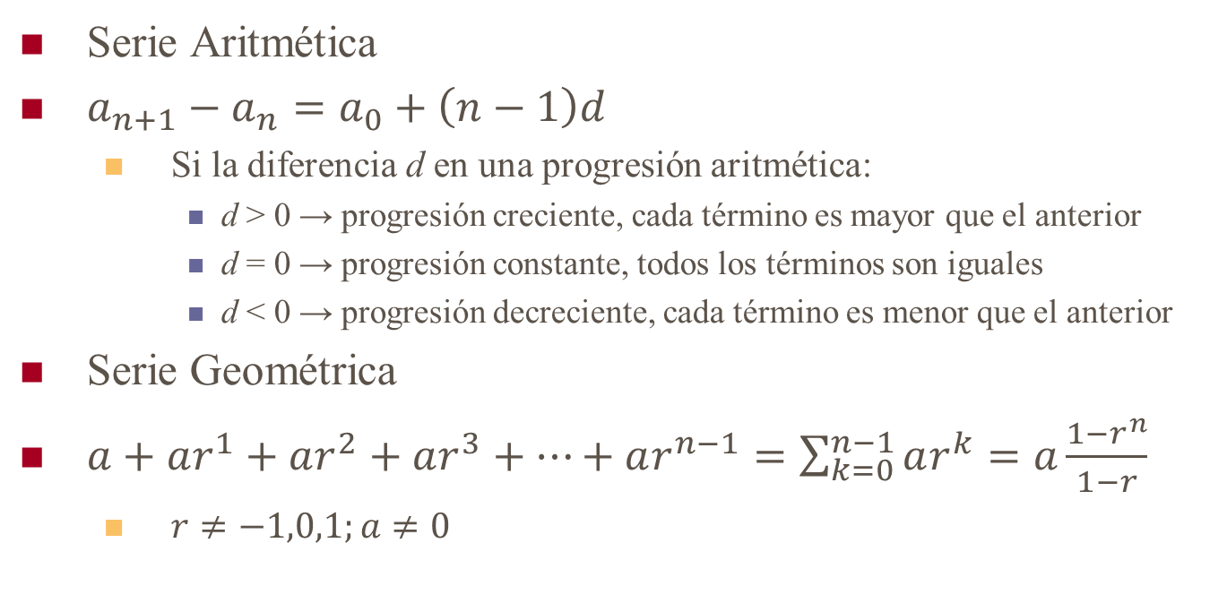
Series
Serie Aritmética
$a_{n+1}−a_{n}=a_{0}+\left(n−1\right)d$
  Si la diferencia d en una progresión aritmética:
    d > 0 → progresión creciente, cada término es mayor que el anterior
    d = 0 → progresión constante, todos los términos son iguales
    d < 0 → progresión decreciente, cada término es menor que el anterior
Serie Geométrica
$a+ar^{1}+ar^{2}+ar^{3}+…+ar^{n−1}=\sum_{k=0}^{n−1}{ar^{k}}=a\frac{1−r^{n}}{1−r}$
  $r≠−1,0,1;a≠0$

Slide 6

Series
$\sum_{k=0}^{n−1}{kc^{k}}=\frac{\left(n−1\right)c^{n+1}−nc^{n}+c}{{\left(c−1\right)}^{2}}$
  c → constante

Slide 7
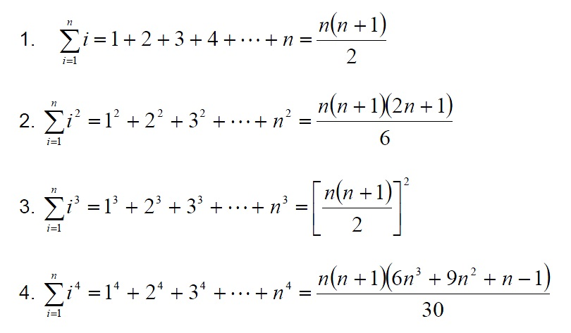
Series

Slide 8
Método de Sustitución y Generalización
El método más simple y sencillo:
  Se va evaluando la recurrencia para ciertos valores.
  Se deduce, a partir del comportamiento mostrado, una ecuación que represente el comportamiento de la recurrencia.
  Se generaliza la solución, encontrando un patrón.
  Se demuestra que la ecuación, efectivamente, resuelve a la recurrencia.

Slide 9
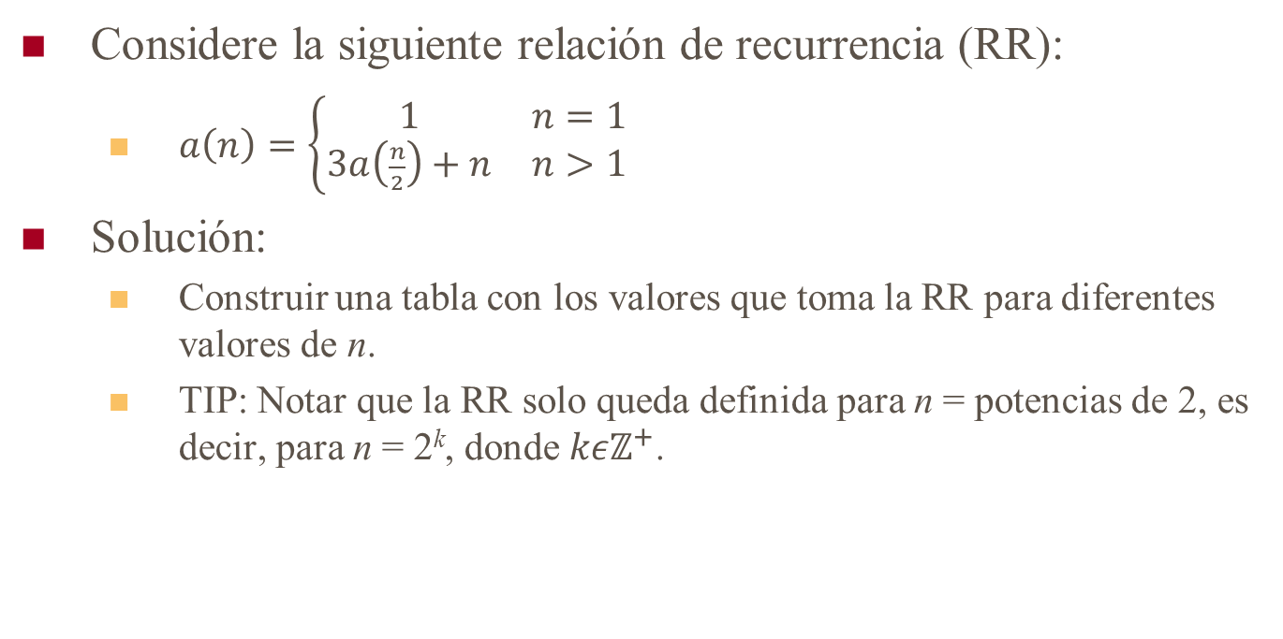
Método de Sustitución y Generalización
Considere la siguiente relación de recurrencia (RR):
  $a\left(n\right)=\left\{\begin{matrix}1 & n=1 \\ 3a\left(\frac{n}{2}\right)+n & n>1\end{matrix}\right.$
Solución:
  Construir una tabla con los valores que toma la RR para diferentes valores de n.
  TIP: Notar que la RR solo queda definida para n = potencias de 2, es decir, para n = 2^{k}, donde $kεℤ^{+}$.

Slide 10

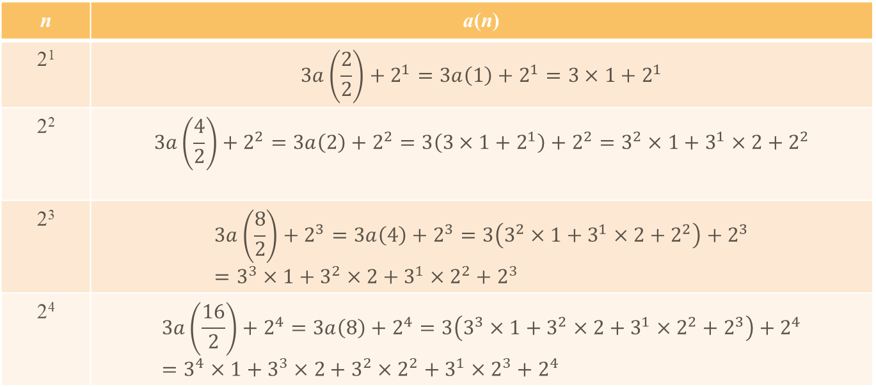
Método de Sustitución y Generalización
n | a(n)
2¹ | $$3a\left(\frac{2}{2}\right)+2^{1}=3a\left(1\right)+2^{1}=3×1+2^{1}$$
2² | $$3a\left(\frac{4}{2}\right)+2^{2}=3a\left(2\right)+2^{2}=3\left(3×1+2^{1}\right)+2^{2}=3^{2}×1+3^{1}×2+2^{2}$$
2³ | $$3a\left(\frac{8}{2}\right)+2^{3}=3a\left(4\right)+2^{3}=3\left(3^{2}×1+3^{1}×2+2^{2}\right)+2^{3}=3^{3}×1+3^{2}×2+3^{1}×2^{2}+2^{3}$$
2⁴ | $$3a\left(\frac{16}{2}\right)+2^{4}=3a\left(8\right)+2^{4}=3\left(3^{3}×1+3^{2}×2+3^{1}×2^{2}+2^{3}\right)+2^{4}=3^{4}×1+3^{3}×2+3^{2}×2^{2}+3^{1}×2^{3}+2^{4}$$
$$a\left(2^{k}\right)=3^{k}2^{0}+3^{k−1}2^{1}+…+3^{1}2^{k−1}+3^{0}2^{k}=\sum_{i=0}^{k}{3^{k−i}2^{i}}$$

Slide 11

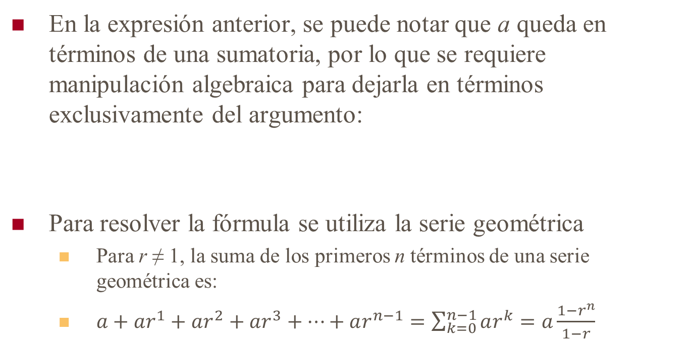
Método de Sustitución y Generalización
En la expresión anterior, se puede notar que a queda en términos de una sumatoria, por lo que se requiere manipulación algebraica para dejarla en términos exclusivamente del argumento:
Para resolver la fórmula se utiliza la serie geométrica
  Para r ≠ 1, la suma de los primeros n términos de una serie geométrica es:
  $a+ar^{1}+ar^{2}+ar^{3}+…+ar^{n−1}=\sum_{k=0}^{n−1}{ar^{k}}=a\frac{1−r^{n}}{1−r}$
$$a\left(2^{k}\right)=\sum_{i=0}^{k}{3^{k−i}2^{i}}=3^{k}\sum_{i=0}^{k}{{\left(\frac{2}{3}\right)}^{i}}=3^{k+1}−2^{k+1}$$

Slide 12
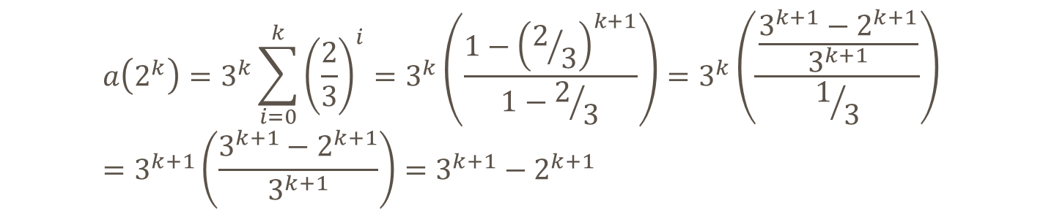
Método de Sustitución y Generalización
Con a = 1 y r = 2/3:
Con la solución se generaliza:
$$a\left(2^{k}\right)=3^{k}\sum_{i=0}^{k}{{\left(\frac{2}{3}\right)}^{i}}=3^{k}\left(\frac{1−{\left(2/3\right)}^{k+1}}{1−2/3}\right)=3^{k}\left(\frac{\frac{3^{k+1}−2^{k+1}}{3^{k+1}}}{1/3}\right)=3^{k+1}\left(\frac{3^{k+1}−2^{k+1}}{3^{k+1}}\right)=3^{k+1}−2^{k+1}$$
$$a\left(n\right)=3^{n+1}−2^{n+1},n≥0$$

Slide 13
Ejemplo – Selección Recursivo
Para ordenar una lista L de tamaño n
  Si n > 1
    Paso 1. Buscar el menor elemento de L
    Paso 2. Intercambiar el menor elemento con el primer elemento de L
    Paso 3. Ordenar usando Selección Recursivo la sub-lista de tamaño n – 1 que resulta de ignorar el primer elemento de L

Slide 14
Ejemplo – Selección Recursivo
Cantidad de Intercambios
Cantidad de intercambios que se hacen en el algoritmo:
  f(1) = 0
  f(n) = 1 + f(n – 1), n ≥ 1

Slide 15
Ejemplo – Selección Recursivo
Cantidad de Intercambios
Usando sustitución y generalización:
  f(n) = 1 + f(n – 1)
  f(n) = 1 + 1 + f(n – 2) = 2 + f(n – 2)
  f(n) = 1 + 1 + 1 + f(n – 3) = 3 + f(n – 3)
  …
  f(n) = i + f(n – i)
  Usando la condición inicial: n – i = 1 → i = n – 1
  Por lo tanto: f(n) = n – 1 + f(1) = n – 1 + 0 = n – 1
  f(n) = n – 1

Slide 16
Ejemplo – Selección Recursivo
Cantidad de Comparaciones
Cantidad de comparaciones que se hacen en el algoritmo:
  f(1) = 0
  f(n) = n – 1 + f(n – 1), n ≥ 1

Slide 17
Ejemplo – Selección Recursivo
Cantidad de Comparaciones
Usando sustitución y generalización:
  f(n) = n – 1 + f(n – 1)
  f(n) = n – 1 + n – 1 – 1 + f(n – 2) = 2n – 3 + f(n – 2)
  f(n) = n – 1 + n – 1 + n – 1 – 1 – 1 + f(n – 3) = 3n – 6 + f(n – 3)
  …
  f(n) = in – i(i + 1)/2 + f(n – i)
  Usando la condición inicial: n – i = 1 → i = n – 1
  Por lo tanto: f(n) = (n – 1)n – (n – 1)n/2 + f(1) = (n – 1)n – (n – 1)n/2 + 0 = (n – 1)n/2
  f(n) = (n – 1)n/2

Slide 18
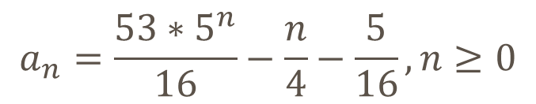

Ejemplo #1
$f\left(n\right)=\left\{\begin{matrix}3 & n=0 \\ n+5f\left(n−1\right) & n>0\end{matrix}\right.$
$$a_{n}=\frac{53∗5^{n}}{16}−\frac{n}{4}−\frac{5}{16},n≥0$$

Slide 19
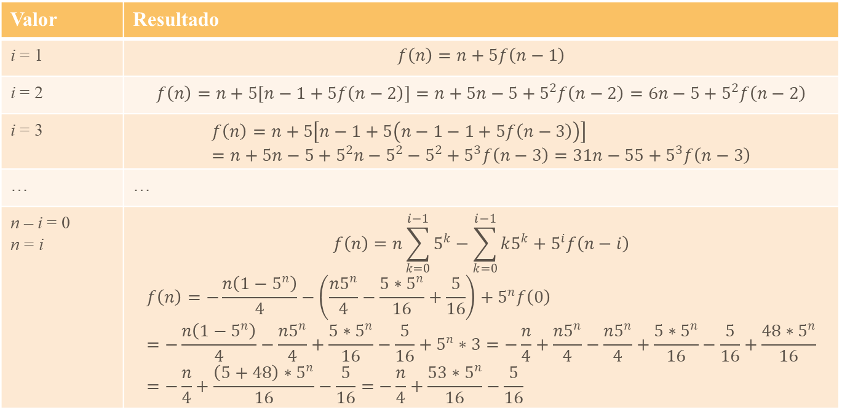
Ejemplo #1
Valor | Resultado
i = 1 | $$f\left(n\right)=n+5f\left(n−1\right)$$
i = 2 | $$f\left(n\right)=n+5\left[n−1+5f\left(n−2\right)\right]=n+5n−5+5^{2}f\left(n−2\right)=6n−5+5^{2}f\left(n−2\right)$$
i = 3 | $$f\left(n\right)=n+5\left[n−1+5\left(n−1−1+5f\left(n−3\right)\right)\right]=n+5n−5+5^{2}n−5^{2}−5^{2}+5^{3}f\left(n−3\right)=31n−55+5^{3}f\left(n−3\right)$$
… | …
n – i = 0 n = i | $$f\left(n\right)=n\sum_{k=0}^{i−1}{5^{k}}−\sum_{k=0}^{i−1}{k5^{k}}+5^{i}f\left(n−i\right)$$ $$f\left(n\right)=−\frac{n\left(1−5^{n}\right)}{4}−\left(\frac{n5^{n}}{4}−\frac{5∗5^{n}}{16}+\frac{5}{16}\right)+5^{n}f\left(0\right)=−\frac{n\left(1−5^{n}\right)}{4}−\frac{n5^{n}}{4}+\frac{5∗5^{n}}{16}−\frac{5}{16}+5^{n}∗3=−\frac{n}{4}+\frac{n5^{n}}{4}−\frac{n5^{n}}{4}+\frac{5∗5^{n}}{16}−\frac{5}{16}+\frac{{48∗5}^{n}}{16}=−\frac{n}{4}+\frac{\left(5+48\right)∗5^{n}}{16}−\frac{5}{16}=−\frac{n}{4}+\frac{53∗5^{n}}{16}−\frac{5}{16}$$

Slide 20


Ejemplo #2
$f\left(n\right)=\left\{\begin{matrix}3 & n=0 \\ 8+5f\left(n−1\right) & n>0\end{matrix}\right.$
$$a_{n}=5^{n+1}−2,n≥0$$

Slide 21
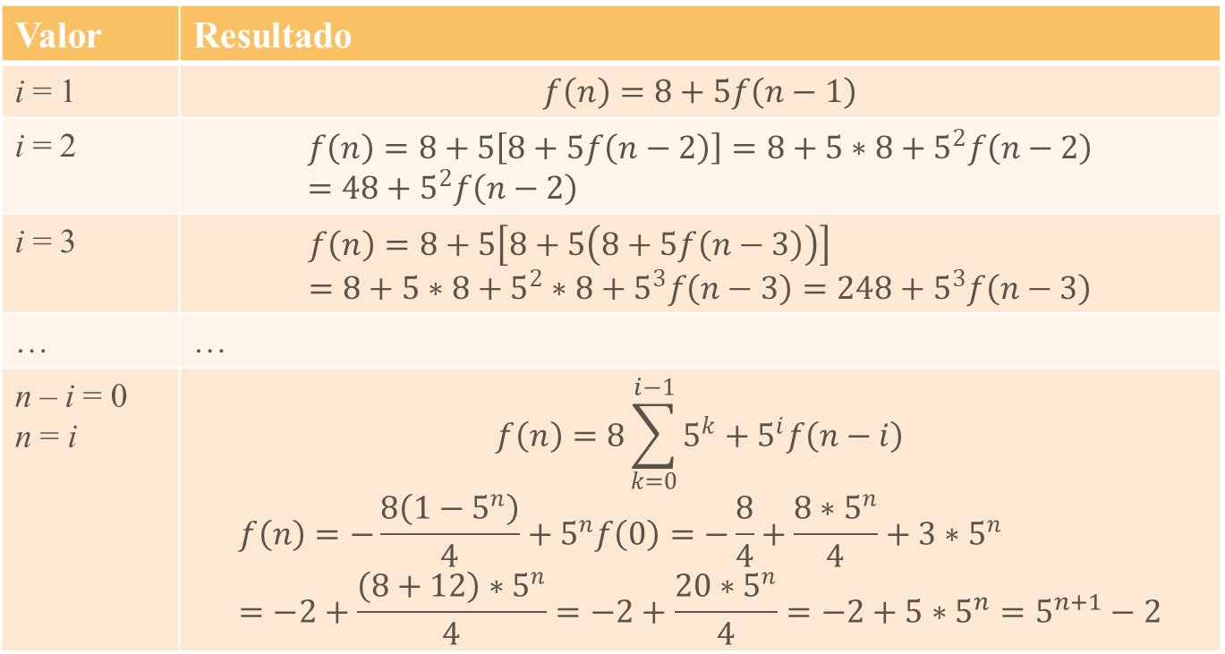
Ejemplo #2
Valor | Resultado
i = 1 | $$f\left(n\right)=8+5f\left(n−1\right)$$
i = 2 | $$f\left(n\right)=8+5\left[8+5f\left(n−2\right)\right]=8+5∗8+5^{2}f\left(n−2\right)=48+5^{2}f\left(n−2\right)$$
i = 3 | $$f\left(n\right)=8+5\left[8+5\left(8+5f\left(n−3\right)\right)\right]=8+5∗8+5^{2}∗8+5^{3}f\left(n−3\right)=248+5^{3}f\left(n−3\right)$$
… | …
n – i = 0 n = i | $$f\left(n\right)=8\sum_{k=0}^{i−1}{5^{k}}+5^{i}f\left(n−i\right)$$ $$f\left(n\right)=−\frac{8\left(1−5^{n}\right)}{4}+5^{n}f\left(0\right)=−\frac{8}{4}+\frac{8∗5^{n}}{4}+3∗5^{n}=−2+\frac{\left(8+12\right)∗5^{n}}{4}=−2+\frac{20∗5^{n}}{4}=−2+5∗5^{n}=5^{n+1}−2$$

Slide 22
Referencias Bibliográficas
Jonnsonbaugh, Richard. “Matemáticas Discretas”. Prentice Hall, México. Sexta Edición, 2005.
Grimaldi, Ralph P. “Matemática Discreta y Combinatoria”. Addison Wesley Longman de México, S.A. Tercera Edición, 1998.

